Slide 1

O‘ZBEKISTON RESPUBLIKASI AXBOROT TEXNOLOGIYALARI VA KOMMUNIKATSIYALARINI RIVOJLANTIRISH VAZIRLIGI MUXAMMAD AL-XORAZMIY NOMIDAGI TOSHKENT AXBOROT TEXNOLOGIYALARI UNIVERSITETI SAMARQAND FILIALI TELEKOMMUNIKATSIYA TEXNOLOGIYALARI VA KASB TA’LIM FAKULTETI «TELEKOMMUNIKATSIYA INJINIRINGI» KAFEDRASI
“Tarmoqni dasturlash asoslari”
fanidan 4– ma’ruza
Mavzu: Elektron pochta tarmoq dasturini yaratish asoslari.
Samarqand 2021

Slide 2
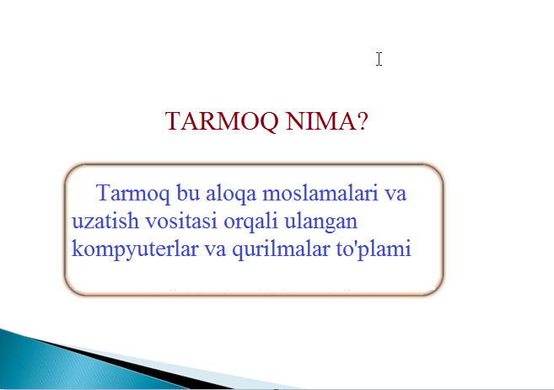

Slide 3

Reja:
Elektron pochta: xabarlar uzatish xizmatining asosiy tushunchalari, xususiyatlari va afzalliklari
Internetda elektron pochta xizmatlarini tashkillashtirish
Elektron pochta protokollari

Slide 4
1. Elektron pochta: xabarlar uzatish xizmatining asosiy tushunchalari, xususiyatlari va afzalliklari
Elektron pochta servisi - Internetda eng qadimiy elektron pochtani oddiy pochta bilan to‘la taqqoslash mumkin. U ham yozma xabarlarni bir joydan boshqa joyga uzatish uchun xizmat qiladi. Bunda elektron pochta shunday afzalliklarga egaki, u xabarlarni istalgan vaqtda jo‘natishi va qabul qilishi mumkin. Xaqiqatan ham E-mail yuborayotib siz odatdagi xatni yuborishdagi kabi xat qaerga va kimga yuborilayotgani, teskari manzili (faqat barcha nomlar va manzillar, albatta elektrondir) ko‘rsatiladi. Siz xatni «kopirka» orqali bir necha manzil bo‘yicha jo‘natishingiz, xatga fayl qo‘shib yuborishingiz mumkin. Elektron xat bilan bo‘ladigan keyingi ishlar oddiy xatni jo‘natishni eslatadi. Siz pochta serveri bilan bog‘lanasiz (odatda POP3 - Post Office Protocol - pochta protokoli, 3-versiya) va xatni shu serverga jo‘natasiz. («Pochtaga olib borasiz»). Keyin pochta serveri xatni oluvchining pochta serveriga yetkazib berishni tashkil qiladi, u yerdan xatni oluvchi olishi mumkin. Odatda elektron xat jo‘natilgan zaxoti kelib elektron pochta idishida xat oluvchi tomonidan olinish uchun saqlanadi. Shunday qilib, bu tizim oddiy pochtaga nisbatan kuchliroq va egiluvchandir. Elektron pochta xabarlarni shunchaki tez yetkazishga nisbatan xizmatlarni kengroq turlarini tavsiya qiladi. Elektron pochta, matndan tashqari, ovozli yoki grafikli fayllarni hamda boshqa ikkilik axborotlarni, masalan, dasturlarni ham o‘zida tutishi mumkin. Elektron pochtaning eng asosiy afzalligi xatlarni tez yetkazib berishidir.

Slide 5
1.2. Internetda elektron pochta xizmatlarini tashkillashtirish
Elektron pochta - internet va korporativ tarmoqlarda eng ko‘p qo‘llaniluvchi aloqa xizmatlaridan biri hisoblanadi. U shunchaki xabarlar almashish usuli bo‘lib qolmay, bugungi kunda biznes jarayonlarida elektron dokumentlar almashishni ta’minlovchi, axborotlarni taqsimlovchi asosiy kommunikatsiya vositasi hisoblanadi. Elektron pochta xizmatining asosiy bajaradigan vazifalari quyidagilar hisoblanadi:
Ichki va tashqi tizimlar o‘rtasida axborot almashishni ta’minlaydi;
Elektron hujjat almashish tizimlarining komponenti hisoblanadi;
Korporativ ilovalarning transport protokolini tashkillashtiriladi;
Elektron tijorat infrastrukturasini tashkillashtirish vositasi hisoblanadi;
Bugungi kunda eng keng taralgan sotsial axborot almashish xizmati hisoblanadi.
Yuqorida keltirilgan funksiyalari sababli elektron pochta bugungi kunda muxim vazifani ta’minlaydi – yagona informatsion muhitni ta’minlaydi. Birinchi navbatda elektron pochta umumiy kommunikatsion infrastruktura yaratishni ta’minlaydi. Shuningdek, odamlar, alohida kompaniya bo‘limlari va turli organizatsiyalar o‘rtasida xabarlar va ma’lumotlar almashishni osonlashtiradi.
Elektron pochta dastlab alohida kishilar o‘rtasida ma’lumot almashishni ta’minlagan bo‘lsa, bugungi kunda elektron ko‘rinishda hujjatlar almashishga o‘tishda ish samaradorligini oshirish va vaqtni tejash kabi yangi imkoniyatlarni ta’minlamoqda.

Slide 6
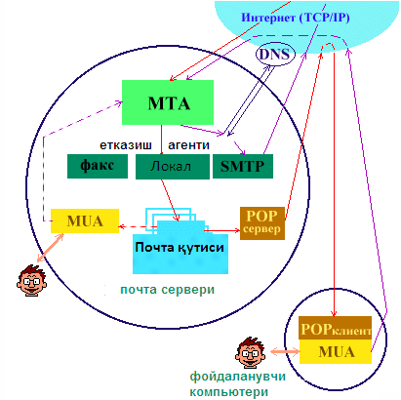
Elektron pochta adresi quyidagi ko‘rinishda bo‘ladi: elektronpochta@pochta.domen, talaba@tuit.uz Bu yerda, pochta.domen – domen nomi, elektronpochta – foydalanuvchi ismi, identifikatori. Pochta adresi bitta odamga, guruxga yoki tashkilotga tegishli bo‘lishi mumkin.
Elektron pochta tizimlarida asosiy rolni uch turdagi dasturlar o‘ynaydi:
Transport agentlari (MTA - Mail Transport Agent),
Yetkazib berish agentlari (MDA - Mail Delivery Agent),
Foydalanuvchi agentlari (MUA - Mail User Agent).
Elektron pochta tizimlarida ushbu dasturiy tizimlarining ishlashi va o‘zaro aloqasi 4.1-rasmda keltirilgan.
4.1-rasm. Elektron pochta xizmatlarining tashkillashtirilishi

Slide 7
1.3. Elektron pochta protokollari
SMTP protokoli
Yuqorida ta’kidlab o‘tilganidek, eng ko‘p tarqalgan tarmoq xizmatlaridan biri elektron pochta (e-mail) hisoblanadi. Internetda elektron pochta xabarlarini yetkazishni ta’minlovchi TCP/IP protokoli SMTP - Simple Mail Transfer Protocol qo‘llaniladi. Ushbu protokol turli tarmoq foydalanuvchilari orasidagi matnli ma’lumotlarni E-mail adreslar yordamida kompyuterlar orasida uzatishni ta’minlaydi. SMTP tarmoq foydalanuvchilari qaysi xududda joylashganligidan qat’iy nazar ularning pochta ma’lumotlarini yetkazishga mas’ul protokol xisoblanadi.
SMTP tizimi quyidagilarni tasdiqlaydi:
bitta xabar yoki xatni tarmoqdagi adres bo‘ylab yagona yoki bir nechta foydalanuvchiga uzatish imkoniyatini yaratadi;
Tarkibida matn, rasm, ovoz va video ma’lumotlarini jamlagan xabarlarni uzatish;
Lokal tarmoqda foydalanuvchilarga matnli xabarlarni uzatish vazifasi.

Slide 8
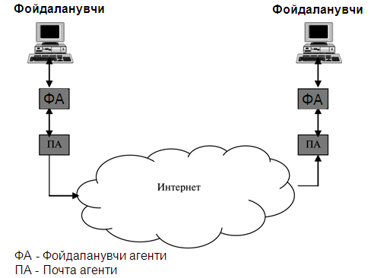
Foydalanuvchi agenti (User Agent – UA) - foydalanuvchi agenti ma’lumotlar uzatish jarayonida tarmoqning serveri yoki klientning kompyuteridan farqli ularoq, yuborilayotgan xabarning taxrir qilish, o‘zgartirish va uning tarkibida tez-tez takrorlanishi mumkin bo‘lgan so‘zlar va terminlarni kesh xotiraga saqlash va ishlash jarayonini nazorat qilishni boshqaradi. Ushbu agent tarmoqning sarver qismida asosiy o‘zgartirishlarni amalga oshirib, (Mail Transfer Agent) yordamida uzatish jarayonini tashkil etilishini SMTP protokoli to‘liq nazorat qiladi. Quyidagi rasmda SMTP protokolining ikki agenti orasidagi aloqa sessiyasini ko‘rib o‘tish mumkin (4.2-rasm).
4.2-rasm. Uzatish pochta agenti

Slide 9
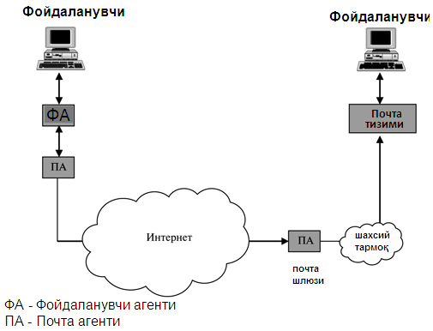
Quyidagi rasmda SMTP protokolining yanada qiyinroq ishlash protsessi tasvirlangan bo‘lib, unda Internet tarmog‘i orqali turli oraliq serverlarda tranzit jarayoni keltirib o‘tilgan. Tranzit serverlar TCP/IP protokolining barcha xizmat xabarlarini qabul qilishi shart bo‘lmaydi va uzatish jarayonida faqat yo‘naltirish funktsiyasi amalga oshiriladi. Bunday holatlar uchun tarmoqda maxsus shlyuz tashkil etiladi va SMTP formatini o‘zgartirish jarayonini nazorat qiladi.
4.3-rasm. Pochta shlyuzining ishlatilishi

Slide 10
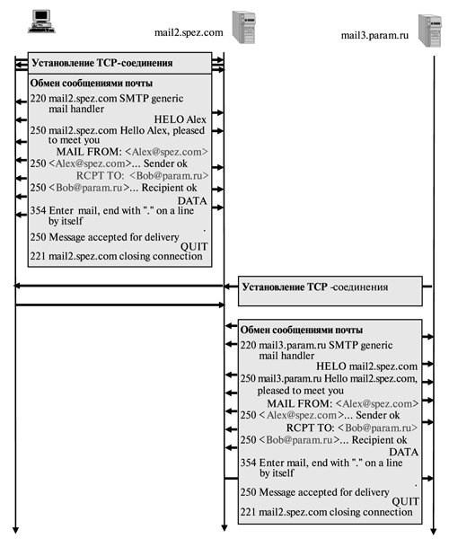
Pochta ma’lumotini jo‘natish – quyidagi rasmda ikki foydalanuvchilar, birinchisi alex@mail2.spez.com va ikkinchisi bob@mail3.param.ru adres bilan belgilangan tarmoq foydalanuvchilarining pochta xabarlari SMTP protokoli yordamida elektron pochta serverlari orasidagi xabar almashuvi ko‘rsatib o‘tilgan.
4.4-rasm.SMTP protokoli yordamida tarmoq orqali elektron pochta xabarlarini yuborish

Slide 11
email xabarlari konverti – odatda uzatuvchi va qabul qiluvchinig mail adreslari keltirib o‘tilgan ma’lumotlar birligi xisoblanadi.
Xabar – uzatilayotgayotgan matn xabarning asosiy ma’nosini tashkil etuvchi matn xabari. Xabarning sarlavhasi, uzatuvchining adres ma’lumotlari va qabul qilivchining pochta adresi tashkil etadi. Xabarning asosiy qismini qabul qiluvchiga mo‘ljallangan matnli yangiliklardan iborat.
Xabarlarni tutilishi – SMTP boshqa ilova pog‘ona protokollardan shunisi bilan farq qiladiki, unda ma’lumotlarni uzatishda kechikishlar sodir bo‘ladi. Shunday ekan ushbu xizmatdan foydalanayotgan tarmoq foydalanuvchilari orasidagi ma’lumot almashish jarayonida o‘rtacha kechikishlar yuzaga kelish normal holat xisoblanadi.
Uzatish muxitidagi tutilishlar - klient tomonidan ham server tomonidan ham pochta agenti ma’lumot uzatish jarayonini boshqaradi. Xabarlarni olish, uzatish va pochta qutisida saqlanadi yoki buferda saqlanish jarayonini tashkil etadi.
Ushbu rasmda SMTP ikki marotaba ishchi holatda bo‘lganligini ko‘rishimiz mumkin. Ikki elektron pochta orasidagi uzatish jarayonida SMTP ishlasa foydalanuvchi va server orasidagi (serverdan ma’lumotni foydalanuvchiga pochta xabarlarini uzatish POP3 protokoli asosida amalga oshiriladi).

Slide 12
Nazorat savollari
Elektron pochta
SMTP protokoli
POP protokoli
IMAP protokoli
MIME protokoli
Elektron pochta sarlavxasi
Elektron pochta kliyenti
Mail Transport Agent
Mail Delivery Agent
Mail User Agent

